Slide 1
Сузір’я
Городнюк Юлія 11-Б

Slide 2
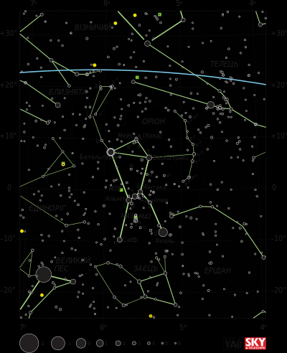
Сузір’я – одна з 88 ділянок, на які поділена небесна сфера. У менш формальному контексті термін вживається для назви групи зір, взаємне розташування яких складає якусь фігуру чи контур.
Зорі в сузір'ї рідко мають якийсь зв'язок одна з одною. Насправді вони розташовані в нашій галактиці далеко одна від одної і лише випадково опиняються поруч, якщо їх розглядати саме з Землі. Цікавий виняток із цього правила становить група зір сузір'я Великої Ведмедиці

Slide 3
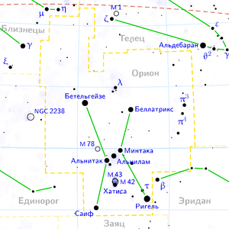
Історія
У тривимірному просторі зірки, які ми бачимо на небесній сфері поруч, можуть бути розташовані дуже далеко один від одного. З найдавніших часів люди бачили деяку систему у взаємному розташуванні зірок і групували їх відповідно до неї в сузір'я.

Slide 4
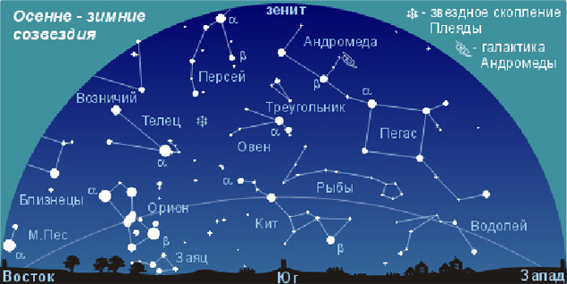
Протягом історії спостерігачі виділяли різну кількість сузір'їв і їх контури, а походження деяких древніх сузір'їв так і не з'ясовано до кінця. До XIX століття під сузір'ями розумілися не замкнуті області неба, а групи зірок, які нерідко перекривалися. При цьому виходило, що деякі зірки належали відразу двом сузір'ям, а деякі бідні зірками області не ставилися до будь-якого сузір'ю. На початку XIX століття між сузір'ями були проведені кордону, ліквідували "порожнечі" між сузір'ями, проте їх чіткого визначення, як і раніше не було, і різні астрономи визначали їх по-своєму.

Slide 5
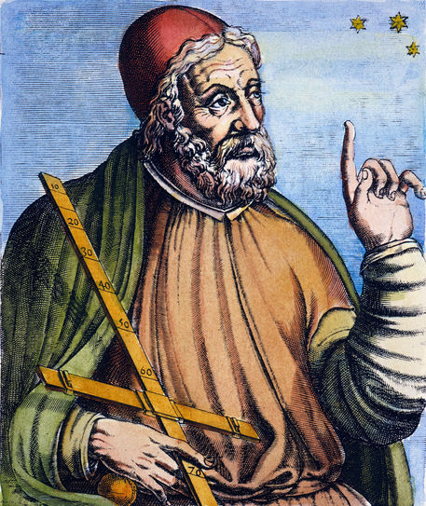
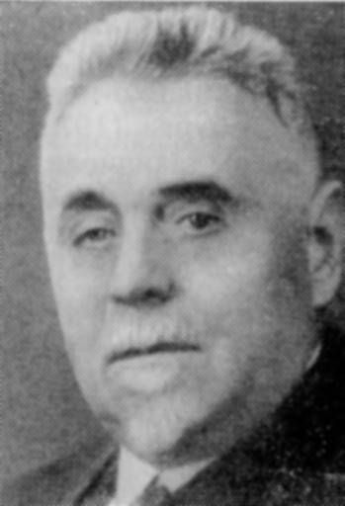
Із часом в астрономів виникла потреба однозначного визначення розташування зірок на небі. Сучасний розподіл північного неба базується на сузір'ях, які визначив грецький астроном Клавдій Птолемей.
Сучасний перелік 88 сузір'їв зафіксовано Міжнародний астрономічний союз 1922 року.
Сучасні межі сузір'їв були проведені Еженом Дельпортом 1930 року.

Slide 6
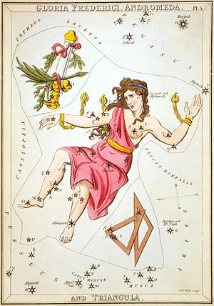
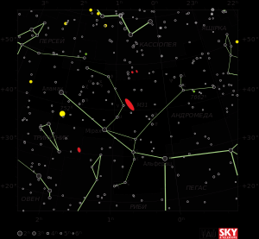
Андромеда
сузір'я північної півкулі неба, містить одну з найвідоміших галактик — Туманність Андромеди. В середніх широтах видно влітку, восени і зимою.
Одне із стародавніх сузір'їв. Включене до каталогу зоряного неба Клавдія Птолемея Альмагест. Отримало свою назву від Андромеди — принцеси із давньогрецького міфу про Персея.

Slide 7
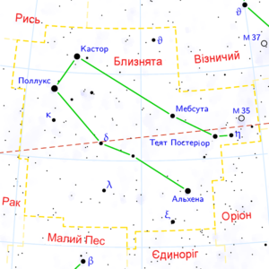
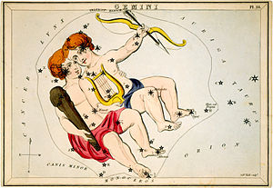
Близнята
Одне з 12 сузір'їв зодіаку. Відоме з найдавніших часів.
. За однією з версій древні греки вважали сузір'я зображенням Діоскурів — Кастора і Полідевка.
У Близнятах розташовано розсіяне скупчення M35 та планетарна туманність NGC 2392.
В Україні Близнят найкраще видно пізньої осені, взимку та ранньої весни. Сонце перебуває у сузір'ї з 21 червня по 20 липня.

Slide 8
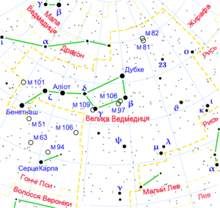
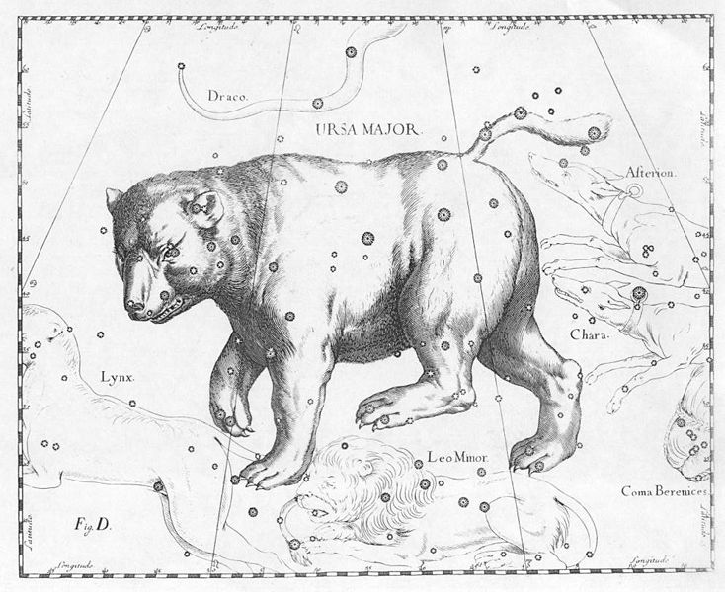
Велика Ведмедиця - це «Великий Віз»
Сузір'я північної небесної півкулі, складається з семи великих зірок (Великий Віз) та 80 малих.
Сім великих зірок Великої Ведмедиці, що утворюють окремий астеризм, відомі під різними назвами. В Китаї, Японії і Кореї — Північним ковшем. Синоніми - Великий Ковш, Плуг, Лось, Віз, Сім Мудреців, Катафалк і Плакальниці.
До реформи українського правопису 1933 року словники подавали назву сузір'я як Віз чи Великий віз, після реформи застосовується відповідник російського терміну.
На території України спостерігається протягом цілого року.

Slide 9
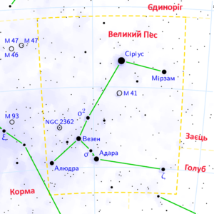
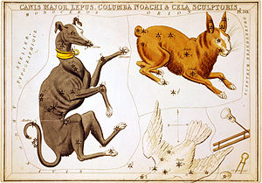
Великий Пес
сузір'я Південної півкулі неба. Відоме з давніх давен. Одне з 48 сузір'їв, включених до каталогу зоряного неба Птолемея. Великий Пес, Малий Пес та Гончі Пси є собаками мисливця Оріона.
В цьому сузір'ї знаходиться найяскравіша зірка на небі — Сіріус. Його древня шумерська назва — «собака сонця». Греки називали його просто «собака», а римляни — «собачка». Саме від цієї назви і походить назва сузір'я.

Slide 10
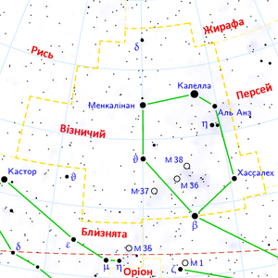
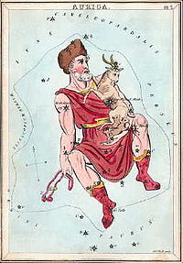
Візничий
сузір'я північної півкулі зоряноого неба. Належить до 48 сузір'їв, що були описані Птолемеєм. Найяскравішою зіркою цього сузір'я є Капелла. Назва цієї зірки пов'язана із давньогрецькою богинєю Амальтеєю, яку часто зображують у подобі кози.
Сузір'я Візничого містить багато розсіяних скупчень, оскільки через нього проходить Чумацький шлях. Трьома найяскравішими скупченнями є M36, M37 та M38. Якщо вести спостереження поза містом, то усіх їх буде видно у бінокль або невеликий телескоп. В більший телескоп можна розрізнити окремі зорі. Ці скупчення знаходяться, відповідно, на відстані 4100, 4400 та 4200 світлових років та мають видиму зоряну величину 6,3, 6,2 і 7,4.

Slide 11
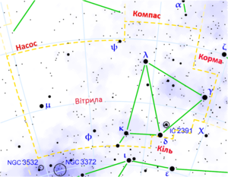
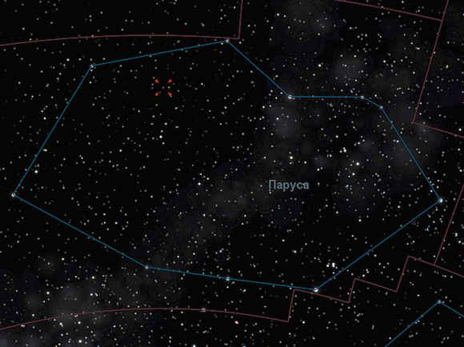
Вітрила
сузір'я південної півкулі неба. Неозброєним оком у цьому сузір'ї можна розрізнити 195 зір. На території України можна спостерігати частково. Окремі яскраві зорі сузір'я Вітрил можна спостерігати над південним горизонтом починаючи з 50° півн. широти. Повна видимість на широтах південніше 34°.
Нове сузір'я. З давніх часів існувало сузір'я Корабель Арго, яке було в числі 48 сузір'їв, включених до каталогу зоряного неба Клавдія Птолемея Альмагест. За ініціативою Нікола Луї де Лакайля сузір'я Корабель Арго було розділене на три окремих сузір'я — Вітрила, Корма, Кіль.

Slide 12
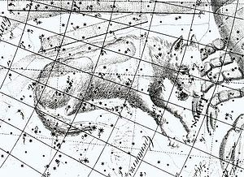
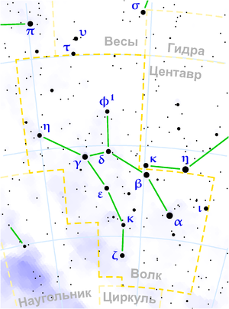
Вовк
сузір'я південної півкулі неба, розташоване між Центавром і Скорпіоном. Найяскравіша зірка має зоряну величину 2,3 m. Найкращі умови видимості в травні.
Сузір'я відоме з давніх часів як астеризм у сузір'ї Центавра.

Slide 13
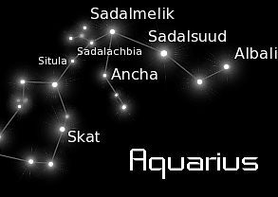
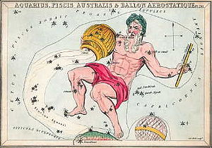
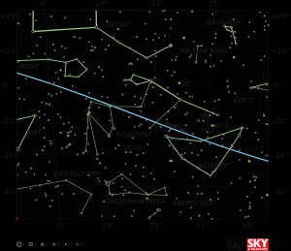
Водолій
велике зодіакальне сузір'я, розташоване між Козорогом та Рибами.
Сонце перебуває у сузір'ї Водолія з 16 лютого до 12 березня.

Slide 14
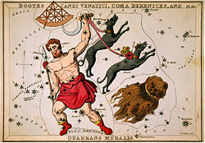
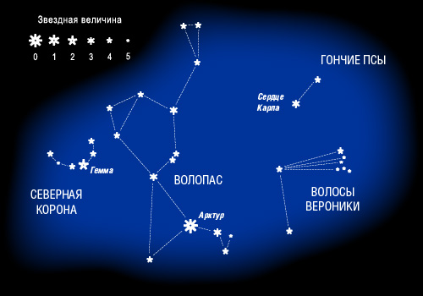
Волопас
сузір'я північної півкулі неба. Спостерігається на всій території України, найкращі умови спостереження з лютого по серпень.
Формується великим астеризмом, який є визначальним для вигляду сузір'я. Зустрічаються різні назви астеризму — Ескімо, Повітряний Змій або Парашут.
Зоря Тау Волопаса має планету класу Гарячий Юпітер. Одна з найбільш досліджуваних екзопланет.
У сузір'ї міститься багато подвійних зір, які можна досліджувати любительським телескопом.

Slide 15
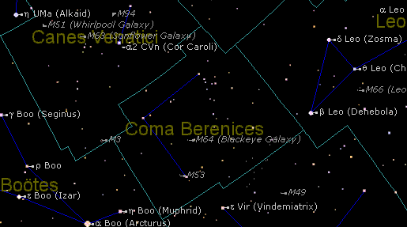
Волосся Вероніки
сузір'я Північної півкулі неба. Займає на небі площу у 386,5 квадратного градуса й містить 64 зірки, видимі неозброєним оком, з них яскравіше 6m — 50.
Волосся Вероніки одне з небагатьох сузір'їв, що отримали назву від історичної персони — Береніки II, дружини правителя Стародавнього Єгипту Птолемея Евергета. За легендою Береніка віддала в жертву своє довге гарне волосся як жертву Афродіті на знак подяки за перемогу її чоловіка над сирійцями.
Сукупність близько розташованих зір сузір'я здавна розпізнавалась як окремий астеризм

Slide 16
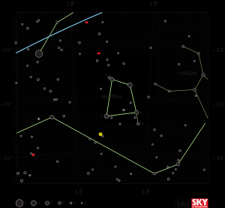
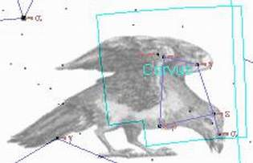
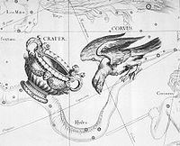
Ворон
сузір'я південної півкулі зоряного неба, розташоване сузір'ями Діви і Гідри. На території України найкращі умови видимості у квітні-травні.

Slide 17
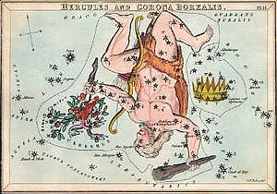
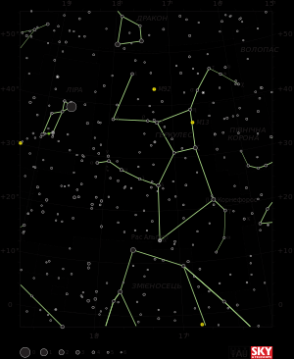
Геркулес
сузір'я Північної півкулі неба. П'яте за площею сузір'я з тих, що використовуються сьогодні в астрономії.
На орбітах 11 зірок сузір'я Геркулеса відкрито планети.

Slide 18
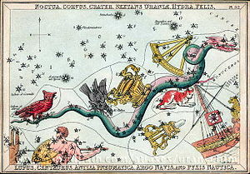
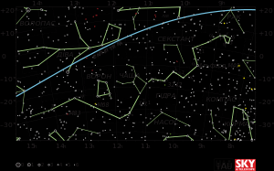
Гідра
сузір'я південної півкулі неба. Найбільше за площею сузір'я.
Незважаючи на свої розміри сузір'я Гідри містить лише одну яскраву зорю — Альфард, яка має видиму зоряну величину 1,98. Альфард хоч і означає в перекладі з арабської «одинак» є подвійною зорею.

Slide 19
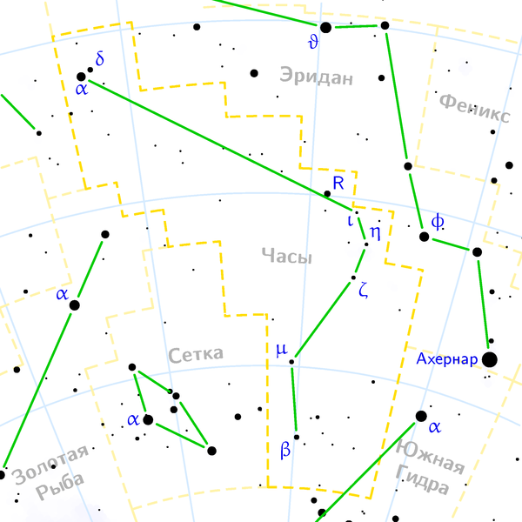
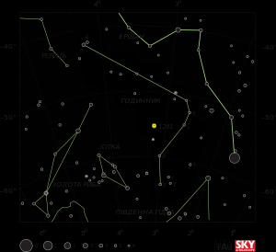
Годинник
неяскраве сузір'я південної півкулі неба. Містить 35 зірок видимих неозброєних оком. На території України не спостерігається.

Slide 20
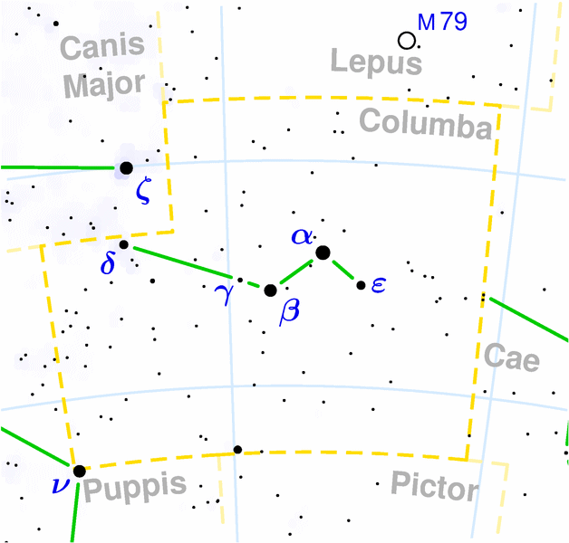
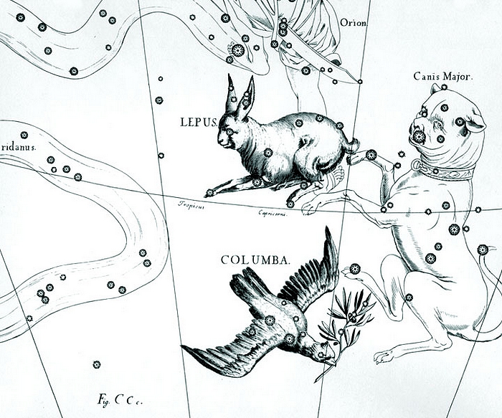
Голуб
сузір'я південної півкулі неба. Розташоване на південь від сузір'їв Великого Пса і Зайця. Містить 71 зорю видиму неозброєним оком.

Slide 21
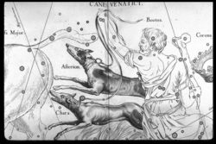
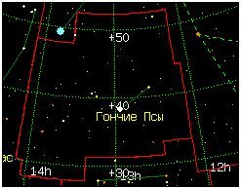
Гончі Пси
сузір'я північної півкулі неба. Спостерігається на всій території України упродовж цілого року. Найкращі умови спостереження у квітні. Містить 57 зірок видимих неозброєним оком.

Slide 22
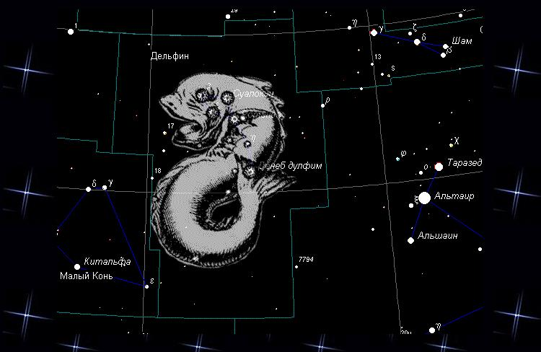
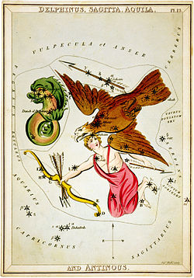
Дельфін
невелике за площею сузір'я північної півкулі неба, розташоване поблизу небесного екватора.
Найкращі умови для спостережень — у червні-серпні. Видно на всій території України. Стародавня українська назва цього сузір'я — Криниця

Slide 23
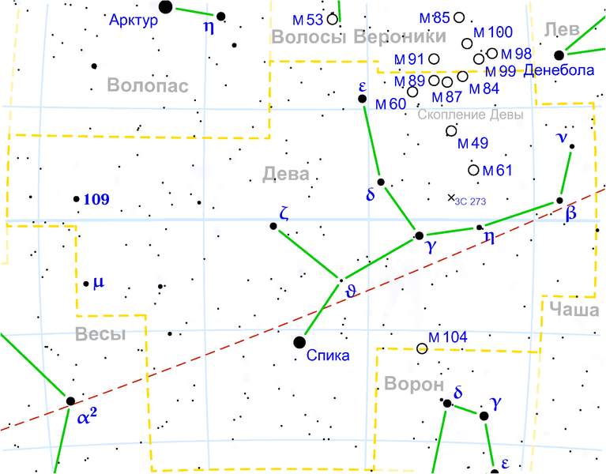
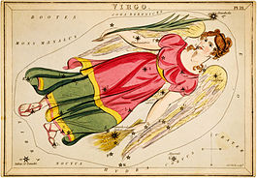
Діва
зодіакальне сузір'я, що лежить між Левом і Терезами. У сузір'ї Діви в сучасну епоху розташована точка осіннього рівнодення. Це одне з найбільших сузір'їв на небі. Його легко знайти на зоряному небі завдяки найяскравішій зірці Спіці

Slide 24
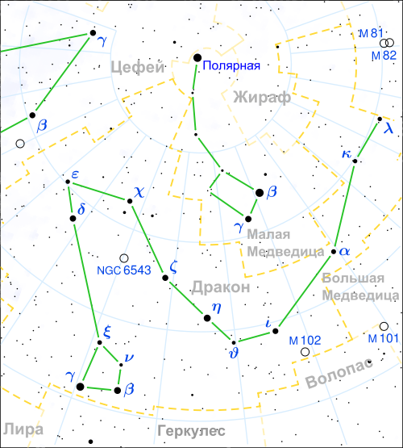
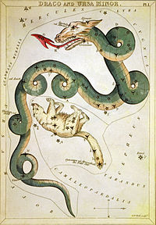
Дракон
навколополярне сузір'я північної півкулі неба, одне з найкраще вивчених сузір'їв.
У сузір'ї міститься зірка Kepler-10, на орбіті якої підтверджено наявність планети Kepler-10b — найменшої та найближчої за розмірами до Землі екзопланети.

Slide 25
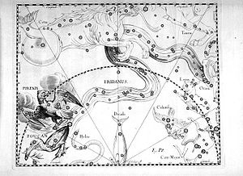
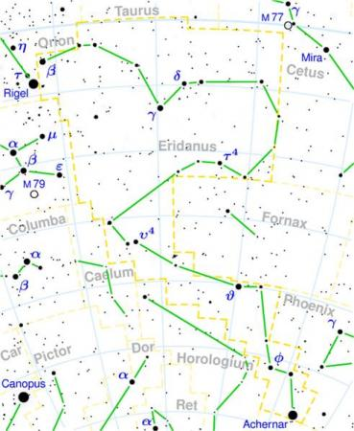
Ерідан
сузір'я південної півкулі неба. Простягається від небесного екватора на південь до схилення -58 °. Займає на небі площу в 1137,9 квадратного градуса (6-е за площею сузір'я), містить 187 зірок, видимих неозброєним оком.
Назва сузір'я має давньогрецьке походження. В давньогрецькій міфології Еріданом називалася річка, яку іноді ідентифікують з Нілом або з По. На давньогрецьких картах сузір'я малювали як потік, що ллється із глека Водолія.

Slide 26
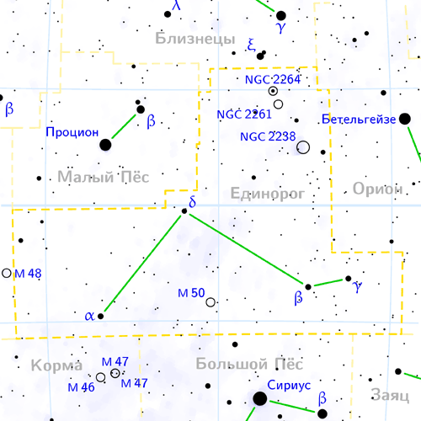
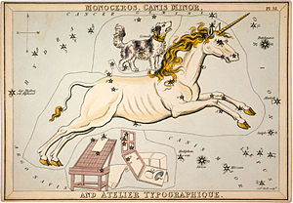
Єдиноріг
екваторіальне сузір'я. Містить 146 зірок, видимих неозброєним оком. Розташоване на небі всередині зимового трикутника, утвореного зорями Сіріус, Проціон і Бетельгейзе. Спостерігається по всій території України.

Slide 27
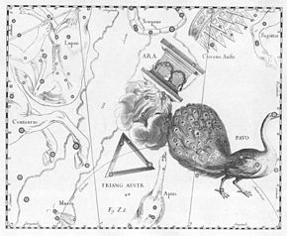
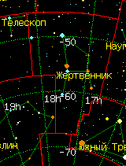
Жертовник
сузір'я у південній півкулі неба між сузір'ям Скорпіона і Південним трикутником. Сузір'я було відомо стародавнім грекам і перелічене серед 48 сузір'їв каталогу Птолемея "Альмагест" під назвою Курильниця.
Давні греки асоціювали це сузір'я з жертовним каменем, на якому Зевс, Посейдон і Аїд здійснили жертвопринесення перед тим, як Зевс почав десятирічну війну зі своїм батьком Кроносом.

Slide 28
Живописець
невелике сузір'я південної півкулі, розташоване між зіркою Канопус та Магелановою туманністю, містить 49 зірок видимих неозброєним оком. З території України не видно.

Slide 29
Жирафа
сузір'я північної півкулі неба, значне за площею, проте не містить якскравих зір.

Slide 30
Журавель
сузір'я південної півкулі неба, недоступне для спостереження на території України. Найяскравіша зірка — Альнаїр (1,7 зоряної величини) — знаходиться на відстані 100 світлових років. Лежить між Південною Рибою на півночі і Туканом на півдні. Займає на небі площу в 365,5 квадратного градуса і містить 53 зірки, видимих неозброєним оком.

Slide 31
Заєць
сузір'я Південної півкулі неба, розміщене на південь від Оріона. Містить 51 зорю, видиму неозброєним оком. Спостерігається на території України, на півдні видне найкраще.
Сузір'я Зайця відоме з стародавніх часів, включене до каталогу зоряного неба Альмагест давньогрецького астронома Клавдія Птолемея. Проте точне походження назви невідоме. Існує непідтверджена версія, що заєць є здобиччю мисливця Оріона.

Slide 32
Змієносець
екваторіальне сузір'я. Одне з 48 сузір'їв, внесених до зоряного каталога Альмагест Клавдія Птолемея. Сонце перебуває в Змієносці з 30 листопада по 17 грудня. Попри це, в астрології Змієносець не вважається зодіакальним сузір'ям.
Змієносець зображується як чоловік, що тримає змію, розділену його тілом на дві частини, Голову Змії та Хвіст Змії, які, проте, вважають одним сузір'ям.

Slide 33
Змія
екваторіальне сузір'я. Містить 106 зір видимих неозброєним оком. Єдине сузір'я, яке складається з двох ділянок небесної сфери, відокремлених одна від одної іншим сузір'ям Змієносця — Голова Змії і Хвіст Змії.

Slide 34
Золота Риба
сузір'я Південної півкулі. Містить 32 зірок, видимих неозброєним оком. На території України не спостерігається.

Slide 35
Індіанець
сузір'я Південної півкулі, містить 38 зір, видимих неозброєних оком. З території України не спостерігається.

Slide 36
Кассіопея
сузір'я Північної півкулі неба. Містить близько 150 зір, видимих неозброєним оком. Кассіопея лежить у смузі Чумацького Шляху.
Зображення Кассіопеї із «Дзеркала Уранії», набору карток сузір'їв опублікованого у Лондоні, бл. 1825
Відомо зі стародавніх часів і включено до каталога зоряного неба Клавдія Птолемея «Альмагест». Стародавня українська назва цього сузір'я — «Борона» або «Пасіка»

Slide 37
Кит
сузір'я Південної півкулі неба. Розташоване у т.зв. «водному» районі небесної сфери, поруч із сузір'ями Водолія, Риб і Ерідана.

Slide 38
Кіль
сузір'я Південної півкулі неба. Містить 206 зір, видимих неозброєним оком. З території України не спостерігається.
Кіль був частиною старого сузір'я Корабель Арго, яке в 1752 за ініціативою Лакайля було поділене на три — Вітрила, Кіль і Корма.

Slide 39
Козоріг
зодіакальне сузір'я південної півкулі неба, розташоване між Водолієм і Стрільцем. Поряд розташовані сузір'я Мікроскопа, Південної риби та Орла.
Сузір'я Козорога лежить у нижній частині екліптики 270° — 300°. Сонце перебуває в сузір'ї з 19 січня по 16 лютого, астрологія вважає часом знаку Козорога період із 22 грудня.

Slide 40
Компас
сузір'я південної півкулі зоряного неба. Містить 43 зірки видимих неозброєним оком.
Нове сузір'я. На стародавніх небесних атласах на місці Компаса зазвичай розташовувалася щогла сузір'я Корабель Арго, яка не виділялася, як окрема частина Корабля

Slide 41
Корма
сузір'я південної півкулі неба. Містить 241 зорю, видиму неозброєним оком.
Нове сузір'я. З давніх часів існувало сузір'я Корабель Арго.

Slide 42
Косинець
сузір'я у південній півкулі зоряного неба. Через нього проходять обидві гілки Чумацького Шляху. Сузір'я не містить зірок яскравіше 4,0 видимої зоряної величини, 42 зірки, видимі неозброєним оком. Видиме на півдні України.

Slide 43
Лебідь
сузір'я північної півкулі неба. Розташоване в смузі Чумацького Шляху.
Інші назви: Північний Хрест, за аналогією з Південний Хрест. Українська народна назва: Хрест.

Slide 44
Лев
зодіакальне сузір'я розташоване між сузір'ями Рака та Діви. Сонце перебуває в сузір'ї Лева з 10 серпня по 15 вересня

Slide 45
Летюча Риба
сузір'я південної півкулі зоряного неба. Містить 31 зорю, видиму неозброєним оком. З території України не спостерігається.

Slide 46
Лисичка
сузір'я північної півкулі зоряного неба.

Slide 47
Ліра
невелике сузір'я північної півкулі неба, що знаходиться між Геркулесом і Лебедем.

Slide 48
Мала Ведмедиця
сузір'я у північній півкулі неба. Містить 40 зір, видимих неозброєним оком.
До реформи українського правопису 1933 року словники подавали назву сузір'я як Малий віз, після реформи застосовується відповідник латинського терміну.
Найяскравіша зірка сузір'я — Полярна.

Slide 49
Малий Кінь
екваторіальне сузір'я північної півкулі неба. Одне з найменших сузір'їв зоряного неба. Містить усього 14 зірок видимих неозброєним оком.

Slide 50
Малий Лев
сузір'я Північної півкулі неба. Містить 34 зорі, видимих неозброєним оком. Спостерігається на всій території України.

Slide 51
Малий Пес
екваторіальне сузір'я.
Малий Пес містить дві яскравих зорі: Проціон, Гомейса. Проціон є однією з найяскравіших і найближчих зір.
Сузір'я не містить помітних об'єктів далекого космосу.

Slide 52
Мікроскоп
невелике сузір'я південної півкулі неба. Лежить на південь від Козорога, на північ від Індіанця, на схід від Стрільця і на захід від Південної риби і Журавля.
Займає на небі площу в 210 квадратних градусів, містить 37 зірок, видимих неозброєним оком. Не містить зірок яскравіше 5-ї зоряної величини.
Найкращі умови видимості ввечері — у вересні-жовтні.

Slide 53
Муха
сузір'я південної півкулі зоряного неба. Містить 60 зір, видимих неозброєним оком. З території України не видно

Slide 54
Насос
сузір'я південної півкулі неба. Містить 42 зорі, видимих неозброєним оком

Slide 55
Овен
зодіакальне сузір'я.
Сонце входить у знак Овна 21 березня, відмічаючи цим день весняного рівнодення (початок весни); в сузір'я Овна воно входить 18 квітня. Найкращі умови для спостережень наприкінці літа, восени і взимку.

Slide 56
Октант
сузір'я південної півкулі неба. Містить 56 зірок, видимих неозброєним оком. З території України не спостерігається. У сузір'ї Октанта розташований Південний полюс світу.

Slide 57
Орел
екваторіальне сузір'я. Західна його частина лежить у східній гілці Чумацького Шляху, південніше сузір'я Стріли. Площа сузір'я 652,5 квадратних градусів, число зірок яскравіших 6m — 70. Стародавня українська назва цього сузір'я — «Дівчина з відрами»

Slide 58
Оріон
одне з найпомітніших сузір'їв на небосхилі. Розташоване на небесному екваторі. Названо на честь грецького міфічного мисливця Оріона. Сузір'я містить багато яскравих зір, у розташуванні яких впізнається фігура людини. Оріона легко розшукати за трьома блакитними надгігантами, що утворюють астеризм Пояс Оріона.

Slide 59
Павич
сузір'я Південної півкулі неба. Містить 79 зірок, видимих неозброєним оком.

Slide 60
Пегас
сузір'я північної півкулі неба. Одне з найбільших за площею сузір'їв, містить 166 зірок видимих неозброєним оком.

Slide 61
Персей
сузір'я північної півкулі неба.

Slide 62
Південна Гідра
сузір'я південної півкулі неба, містить 32 зорі, видимих неозброєним оком. На території України не спостерігається.

Slide 63
Південна Корона
сузір'я південної півкулі неба. Містить 40 зір, видимих неозброєним оком.

Slide 64
Південна Риба
сузір'я південної півкулі. Містить 43 зорі, видимі неозброєним оком. Спостерігається на всій території України. Найкращі умови видимості протягом жовтня-листопада (низько над південним горизонтом).

Slide 65
Південний Трикутник
сузір'я південної півкулі неба. Містить 32 зорі видимих неозброєним оком.

Slide 66
Південний Хрест
сузір'я південної півкулі неба, найменше за площею серед 88 сучасних сузір'їв. З території України не спостерігається.
Південний Хрест з трьох сторін оточений сузір'ям Центавра, з півдня з ним межує Муха.

Slide 67
Північна Корона
невелике за площею сузір'я північної півкулі неба. Найкращі умови для спостережень ввечері протягом червня—серпня.

Slide 68
Піч
сузір'я південної півкулі неба, містить 57 зірок видимих неозброєним оком. Найкращі умови видимості ввчечері у грудні-січні (низько над південним горизонтом).

Slide 69
Райський Птах
навколополярне сузір'я південної півкулі неба. Містить 20 зірок, видимих неозброєним оком. З території України не видно.

Slide 70
Рак
зодіакальне сузір'я. Найменш помітне з 12 зодіакальних сузір'їв, можна спостерігати лише у ясну ніч між сузір'ями Лева і Близнят. Найкращі умови видимості ввечері — у березні—квітні.

Slide 71
Риби
зодіакальне сузір'я. Умовно поділяють на "північну Рибу" (під Андромедою) і "західну Рибу" (між Пегасом і Водолієм).
У Рибах знаходиться точка весняного рівнодення. Сонце проходить через Риби з 12 березня по 18 квітня.
Найкращі умови видимості увечері — у листопаді-грудні.

Slide 72
Рись
сузір'я північної півкулі неба, містить 92 зорі, видимих неозброєним оком. Спостерігається цілорічно.

Slide 73
Різець
сузір'я південної півкулі неба. Містить 21 зорю, видиму неозброєним оком. З території України не видно.

Slide 74
Секстант
екваторіальне сузір'я. Містить 34 зорі, видимих неозброєним оком.
Найкращі умови видимості ввечері — протягом березня-квітня.

Slide 75
Сітка
невелике за площею сузір'я південної півкулі неба. Містить 22 зорі, видимих неозброєним оком. З території України не видно.

Slide 76
Скорпіон
івденне зодіакальне сузір'я південної півкулі неба. Сонце входить у сузір'я Скорпіона — 22 листопада, але 30 листопада залишає його (з усіх зодіакальних сузір'їв у Скорпіоні Сонце перебуває найменше часу), переходячи у сузір'я Змієносця.
Найкращі умови видимості ввечері у червні-липні.

Slide 77
Скульптор
сузір'я південної півкулі зоряного неба. Містить 55 зірок, видимих неозброєним оком. Найкращі умови видимості увечері — протягом листопада-грудня.

Slide 78
Столова Гора
навколополярне сузір'я південної півкулі зоряного неба. Містить 24 зорі, видимих неозброєним оком. З території України не видно.

Slide 79
Стріла
сузір'я північної півкулі зоряного неба. Містить 28 зір, видимих неозброєним оком. Найкращі умови видимості увечері — протягом липня—вересня.

Slide 80
Стрілець
зодіакальне сузір'я, що лежить між Козерогом і Скорпіоном. Сонце входить в знак Стрільця 22 листопада, а в сузір'я — 17 грудня. Найкращі умови для спостережень у червні—липні

Slide 81
Телескоп
сузір'я південної півкулі зоряного неба. Містить 50 зірок, видимих неозброєним оком.

Slide 82
Телець
зодіакальне сузір'я.
Українська народна назва: Бик, Тур, Віл.
Сонце проходить через Телець з 14 травня по 21 червня. Найкращі умови для спостереження в Україні ввечері — у листопаді — грудні.

Slide 83
Терези
зодіакальне сузір'я, що лежить між сузір'ями Скорпіона і Діви. Неозброєним оком в ньому можна виділити 83 зорі. Сонце знаходиться у сузір'ї Терезів з 31 жовтня по 22 листопада[

Slide 84
Трикутник
сузір'я північної півкулі зоряного неба. Містить 25 зір, видимих неозброєним оком. Найкращі умови видимості у грудні-січні.

Slide 85
Тукан
сузір'я південної півкулі неба. Містить 44 зорі, видимі неозброєним оком. З території України не видно.

Slide 86
Фенікс
сузір'я південної півкулі неба. Містить 68 зір, видимих неозброєним оком.

Slide 87
Хамелеон
сузір'я південної півкулі неба. Містить 31 зорю, видиму неозброєним оком.

Slide 88
Центавр
сузір'я південної півкулі неба. Найкращі умови для спостережень у квітні-травні.
Це одне з найпівденніших сузір'їв, відомих у давнину. Спочатку до нього включали деякі зорі, з яких пізніше утворене сузір'я Південний Хрест.

Slide 89
Цефей
сузір'я північної півкулі неба. Містить 148 зір, видимих неозброєним оком.
Найкращі умови видимості ввечері — у вересні-грудні.

Slide 90
Циркуль
сузір'я південної півкулі неба. З території України не видно.

Slide 91
Чаша
сузір'я південної півкулі неба. Містить 20 зір, видимих неозброєним оком. Найкращі умови видимості ввечері — у квітні-травні.

Slide 92
Щит
сузір'я південної півкулі неба. Займає на небі площу в 109,1 квадратного градуса, містить 28 зірок, видимих неозброєним оком.
У Щиті розташовується найяскравіша частина Чумацького Шляху. Найкращі умови видимості ввечері — у липні-серпні.

Slide 93
Ящірка
сузір'я північної півкулі зоряного неба. Містить 63 зорі, видимі неозброєним оком.

Slide 94
Джерела:
http://uk.wikipedia.org/wiki/%D0%A1%D1%83%D0%B7%D1%96%D1%80%27%D1%8F
http://znaimo.com.ua/%D0%A1%D1%83%D0%B7%D1%96%D1%80_%D1%8F
http://referat.repetitor.ua/%D0%A1%D1%83%D0%B7%D1%96%D1%80%D1%8F

Slide 95
Дякую за увагу! ☺

